Slide 1


Вводный курс по Python
г. Нур-Султан, 25.05.2019
Жасулан Шакенов

Slide 2
О лекторе
Образование:
ВМК МГУ им. М.В.Ломоносова, г. Москва (2013 г.)
КБТУ, магистратура «Интеллектуальные системы», г. Алматы (2017 г.)
Опыт работы:
Kcell (отчетность, клиентская аналитика)
Kaspi Bank (скоринг)
КБТУ (разработка ПО, machine learning)
Prime Source (data science, клиентская аналитика)
Используемые технологии:
IBM SPSS Modeler
Python
Excel

Slide 3
Содержание занятия
1. Основы Python
2. Элементы линейной алгебры
3. Работа с библиотекой Pandas
4. Работа с библиотекой Matplotlib
5. Введение в машинное обучение
6. Практический кейс применения Python с реальными данными

Slide 4
1. Основы Python 1.1. Общая информация о языке
Название - «Питон» или «Пайтон» (в честь комедийных серий BBC «Летающий цирк Монти-Пайтона»)
Создатель - голландец Гвидо ван Россум (Guido van Rossum) (в 1991 году)
Особенности:
объектно-ориентированный
интерпретируемый
встроенные структуры данных
интеграция с другими языками (C (Cython), C++, Java (Jython))

Slide 5
Особенности Python Простота синтаксиса
Python:
print("Hello world!")
C++:
#include <iostream>
#include <cstdlib>
using namespace std;
int main()
{
cout << "Hello, world!" << endl;
return 0;
}

Slide 6
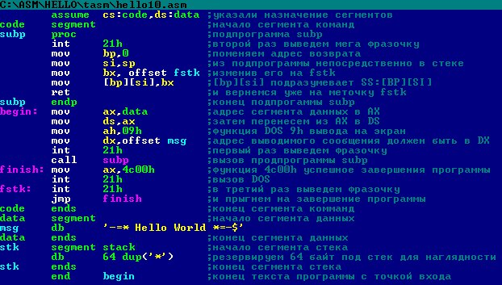
Особенности Python Высокоуровневый язык
Python
Assembler

Slide 7
Особенности Python Разнообразие модулей и библиотек
Web-разработка: Django, Flask, Tornado
Анализ данных: Pandas
Визуализация: Matplotlib, Seaborn, Bokeh
Для вычислений: NumPy, Scipy
Машинное обучение: Scikit-Learn
Нейронные сети: PyTorch, tensorflow, theano, keras
Веб-краулинг: Scrapy
И многие другие

Slide 8
1. Основы Python Правила оформления кода
Стиль оформления кода - PEP8 (если Вы хороший человек).
Самое главное из PEP8:
отступ – 4 пробела
длина строки < 80 символов
переменные: var_recommended
константы: CONST_RECOMMENDED

Slide 9
1.2. Типы данных
int (целочисленный тип)
float (тип переменной для хранения дробных чисел)
bool (логический тип: True/False)
None (ничего, null)
str (строка)

Slide 10
1.3. Структуры данных
set (множество)
list (массив, список, лист)
dict (словарь, ассоциативный массив)
tuple (кортеж)

Slide 11
1.4. Циклы
for (по перечню значений)
while (пока условие верно)

Slide 12
1.5. Функции
Функции
Lambda-функции

Slide 13
Список материалов для самостоятельного изучения
Сайт языка Python - https://www.python.org/
Базовый курс синтаксиса Python с практикой - https://www.codecademy.com/learn/learn-python
Курс Python с нуля, можно выполнять задания в интерактивном режиме - http://pythontutor.ru/
Очень много задач на практику из разных областей, сделано по типу соцсети - https://codesignal.com
Новый онлайн-курс по Питону на Coursera от Mail.Ru Group - https://www.coursera.org/learn/programming-in-python
Самоучитель Python - https://pythonworld.ru/samouchitel-python
Статья про коварности Python - https://habrahabr.ru/company/mailru/blog/337364/
Очень полезные трюки в Jupyter Notebook: https://www.dataquest.io/blog/jupyter-notebook-tips-tricks-shortcuts/

Slide 14
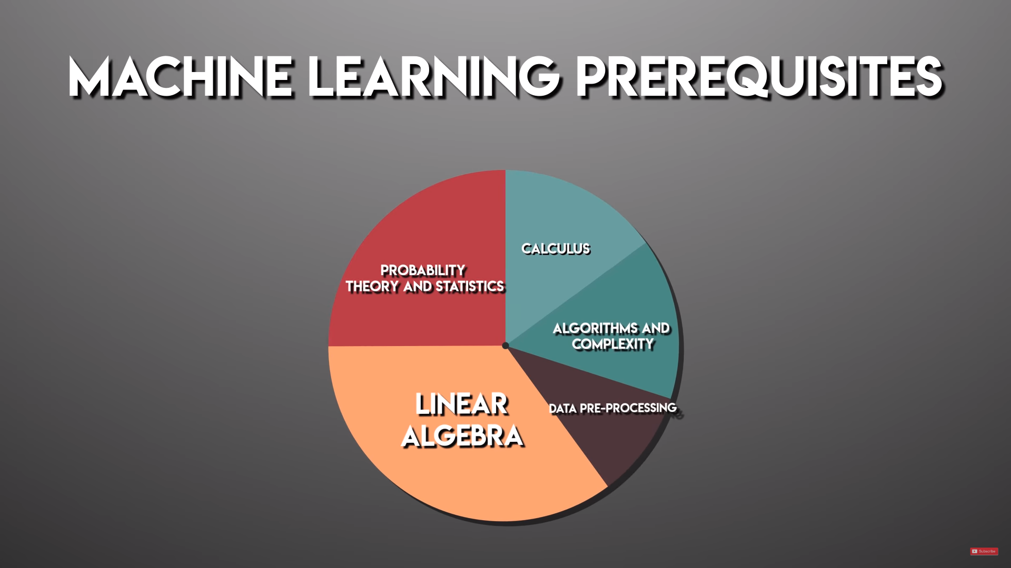
2. Элементы линейной алгебры 2.1. Зачем это нужно и что это такое?

Slide 15


2. Элементы линейной алгебры 2.1. Зачем это нужно и что это такое?

Slide 16
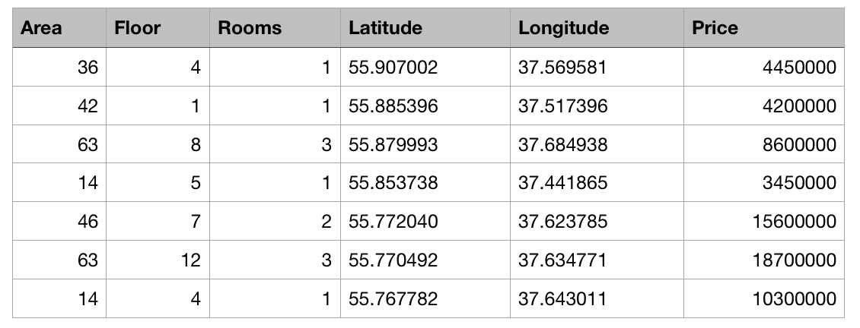
Еще один пример данных:

Slide 17
2.2. Векторы и операции над ними
1) Сложение и вычитание:
Операции сложения и вычитания над векторами есть ни что иное, как сложение и вычитание соответствующих компонент этих векторов:
𝑎 + 𝑏 = (𝑎1, 𝑎2,.., 𝑎𝑛) + (𝑏1, 𝑏2,.., 𝑏𝑛) = (𝑎1 + 𝑏1, 𝑎2 + 𝑏2, .., 𝑏𝑛+𝑏𝑛)
𝑎 − 𝑏 = (𝑎1, 𝑎2,.., 𝑎𝑛) − (𝑏1, 𝑏2,.., 𝑏𝑛) = (𝑎1 − 𝑏1, 𝑎2 − 𝑏2, .., 𝑏𝑛−𝑏𝑛)
Примеры:
(−15,10)−(5,6)=(−20,4)
(1,0,100)+(2,3,1000)=(3,3,1100)

Slide 18
2.2. Векторы и операции над ними
2) Поэлементное умножение (произведение):
𝑎 ∗ 𝑏=(𝑎1, 𝑎2,..,𝑎𝑛)∗(𝑏1, 𝑏2,..,𝑏𝑛)=(𝑎1∗𝑏1, 𝑎2∗𝑏2,..,𝑏𝑛∗𝑏𝑛)
3) Скалярное произведение
𝑎 ⋅ 𝑏=(𝑎1, 𝑎2,.., 𝑎𝑛)⋅(𝑏1, 𝑏2,.., 𝑏𝑛)=𝑎1*𝑏1+𝑎2*𝑏2+..+𝑏𝑛*𝑏𝑛
4) Деление
𝑎 / 𝑏=(𝑎1, 𝑎2,.., 𝑎𝑛) / (𝑏1, 𝑏2,.., 𝑏𝑛)=(𝑎1 / 𝑏1, 𝑎2 / 𝑏2,.., 𝑏𝑛 / 𝑏𝑛)

Slide 19
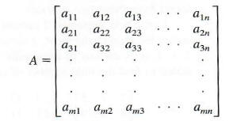
2.3. Матрицы и операции над ними

Slide 20
2.3. Матрицы и операции над ними
Сложение и вычитание
Умножение
Деление
Матричное произведение

Slide 21
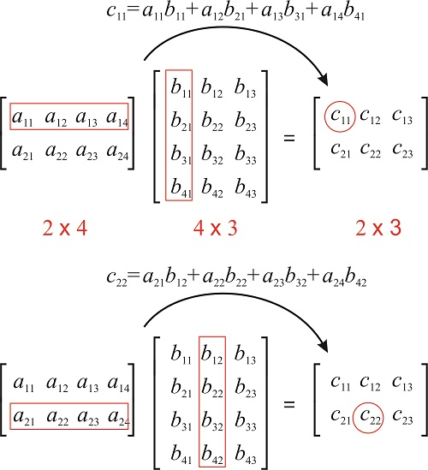
2.3. Матрицы и операции над ними Матричное произведение

Slide 22
2.3. Библиотеки NumPy, SciPy
Одномерные массивы (векторы) и операции над ними
Двумерные массивы (матрицы) и операции над ними
Многомерные массивы

Slide 23
Полезные ссылки
1. Сайт, на котором очень понятно объясняется аналитическая геометрия и линейная алгебра (слева есть меню, там можно выбирать темы): http://www.mathprofi.ru/vektory_dlya_chainikov.html
2. Наглядное объяснение многих математических идей: https://brilliant.org/
3. Ещё один прекрасный в этом отношении канал: https://www.youtube.com/watch?v=fNk_zzaMoSs

Slide 24
Список материалов для самостоятельного изучения
Статья на Хабре по основам NumPy - https://habr.com/post/121031/
100 задач по NumPy для любителей посидеть вечерком за чашечкой программирования - https://pythonworld.ru/numpy/100-exercises.html
Очень крутой, продвинутый ноутбук по NumPy - https://nbviewer.jupyter.org/github/vlad17/np-learn/blob/master/presentation.ipynb
Штука, которая вам в будущем может пригодиться ;) - https://stackoverflow.com/questions/27948363/numpy-broadcast-to-perform-euclidean-distance-vectorized/35814006
Лекции по SciPy и NumPy - http://www.scipy-lectures.org/index.html

Slide 25
3. Библиотека Pandas
Чтение файлов
Фильтрация записей
Индексация

Slide 26
Список материалов для самостоятельного изучения
Официальные туториалы: http://pandas.pydata.org/pandas-docs/stable/tutorials.html
Статья на Хабре от OpenDataScience сообщества: https://habr.com/company/ods/blog/322626/
Подробный гайд: https://media.readthedocs.org/pdf/pandasguide/latest/pandasguide.pdf

Slide 27
4. Библиотека Matplotlib
Примеры построения графиков и диаграмм

Slide 28
Список материалов для самостоятельного изучения
Лакончино и со вкусом про matplotlib -- http://www.scipy-lectures.org/intro/matplotlib/index.html
Цветовые гаммы для раскрасок графиков (для аргумента cmap) -- https://matplotlib.org/users/colormaps.html
Библиотека seaborn - надстройка над matplotlib, с ней графики становятся красивее -- http://seaborn.pydata.org/
Библиотека plotly для красивых интерактивных графиков (можно тыкать мышкой, приближать и отдалять) -- https://plot.ly/feed/#/
Библиотека dash - надстройка над plotly, очень крутая штука, можно визуализировать многие вещи, например, информацию на интерактивных картах мира/городов -- https://plot.ly/products/dash/
Ещё d3.js одна библиотека для интерактивной визуализации в браузере -- https://d3js.org/
Несколько очень красивых визуализаций -- https://www.analyticsvidhya.com/blog/2018/01/collection-data-visualizations-you-must-see Статья про анализ данных фильмов и их визуализацию -- https://habr.com/post/308162/
11 правил визуализации (статья на Хабре) -- https://habr.com/company/netologyru/blog/341364/

Slide 29
5. Введение в машинное обучение 5.1. Основные понятия и примеры
Термины
Обучающая выборка
Вектор признаков
Функция потерь
Виды функций потерь

Slide 30
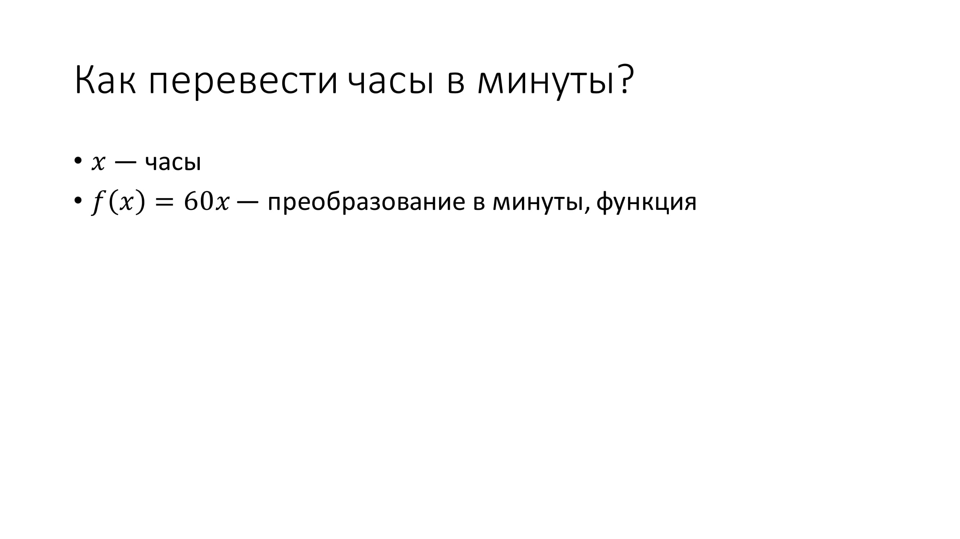

Slide 31
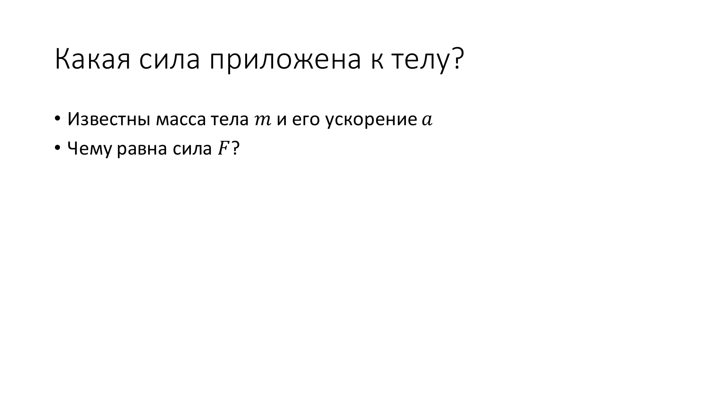

Slide 32
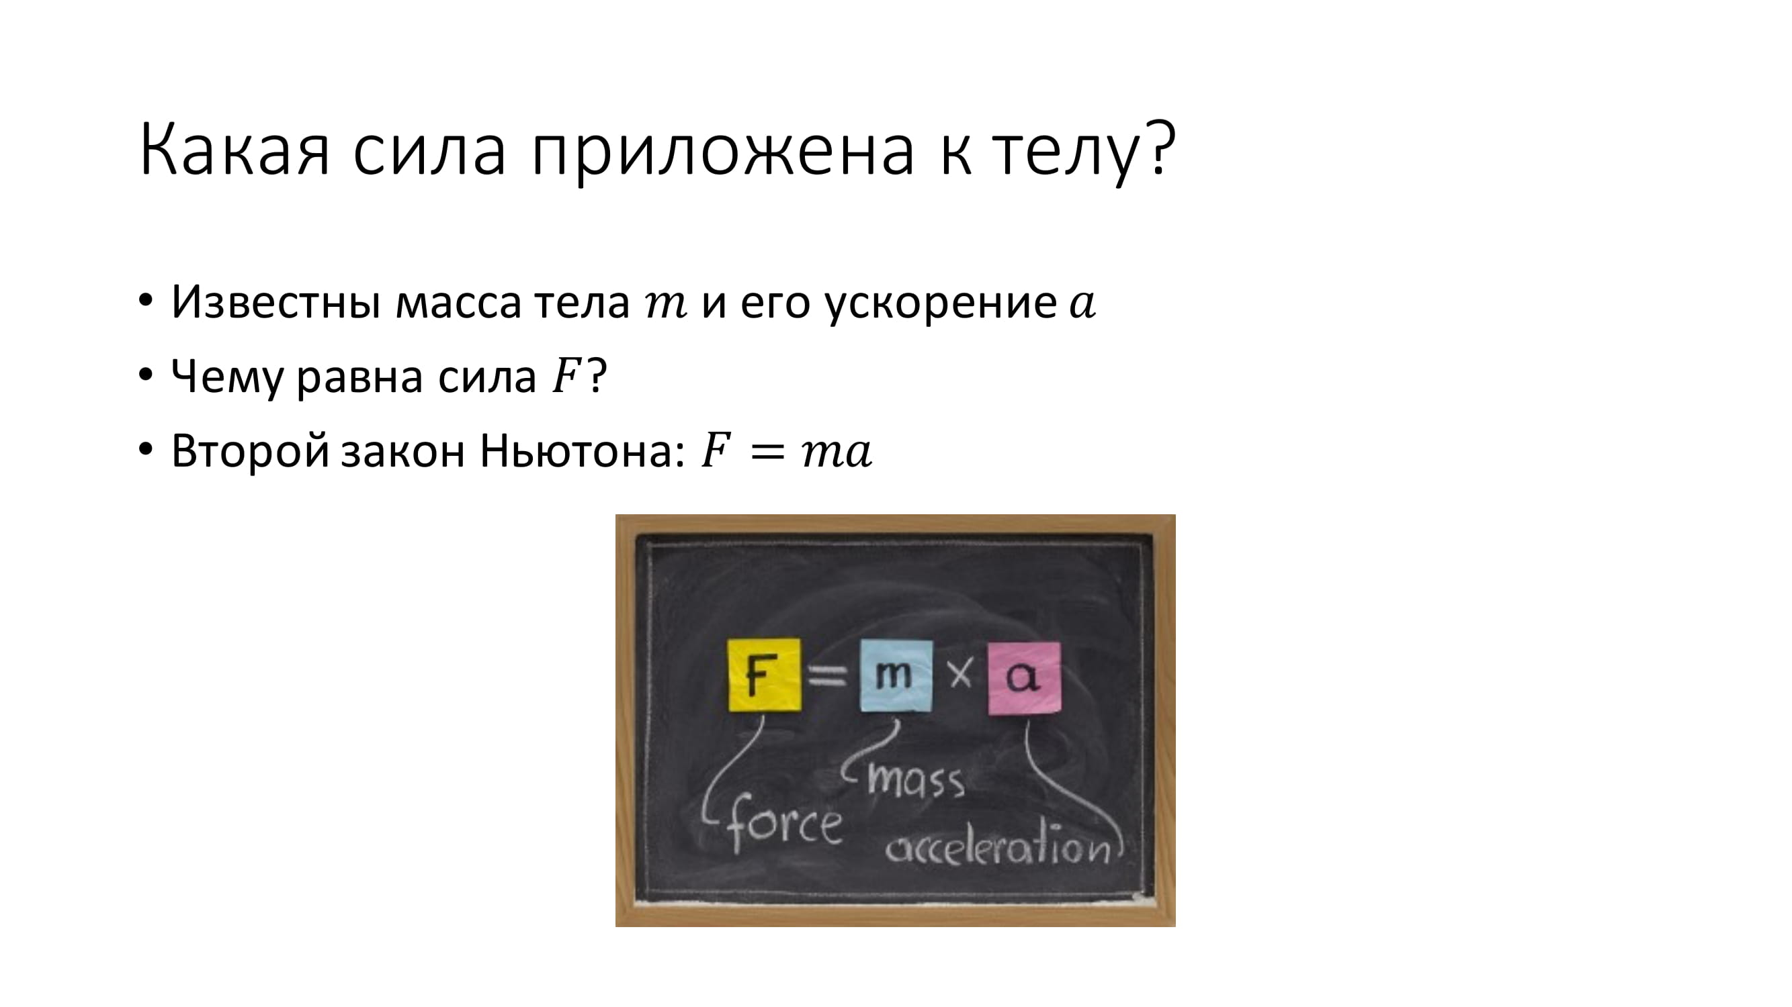

Slide 33
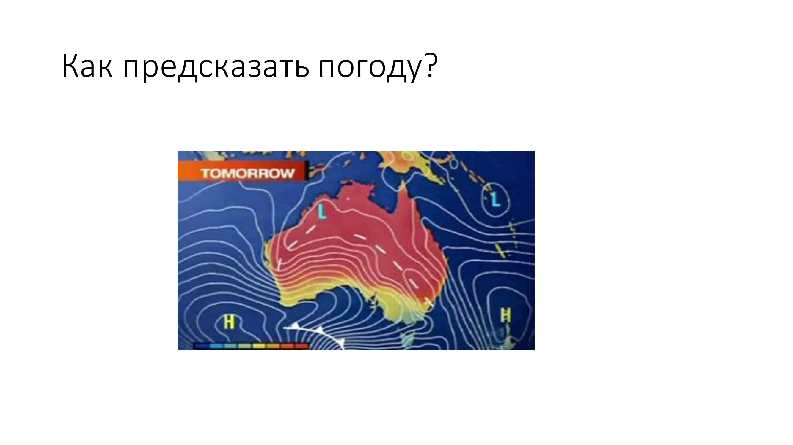

Slide 34
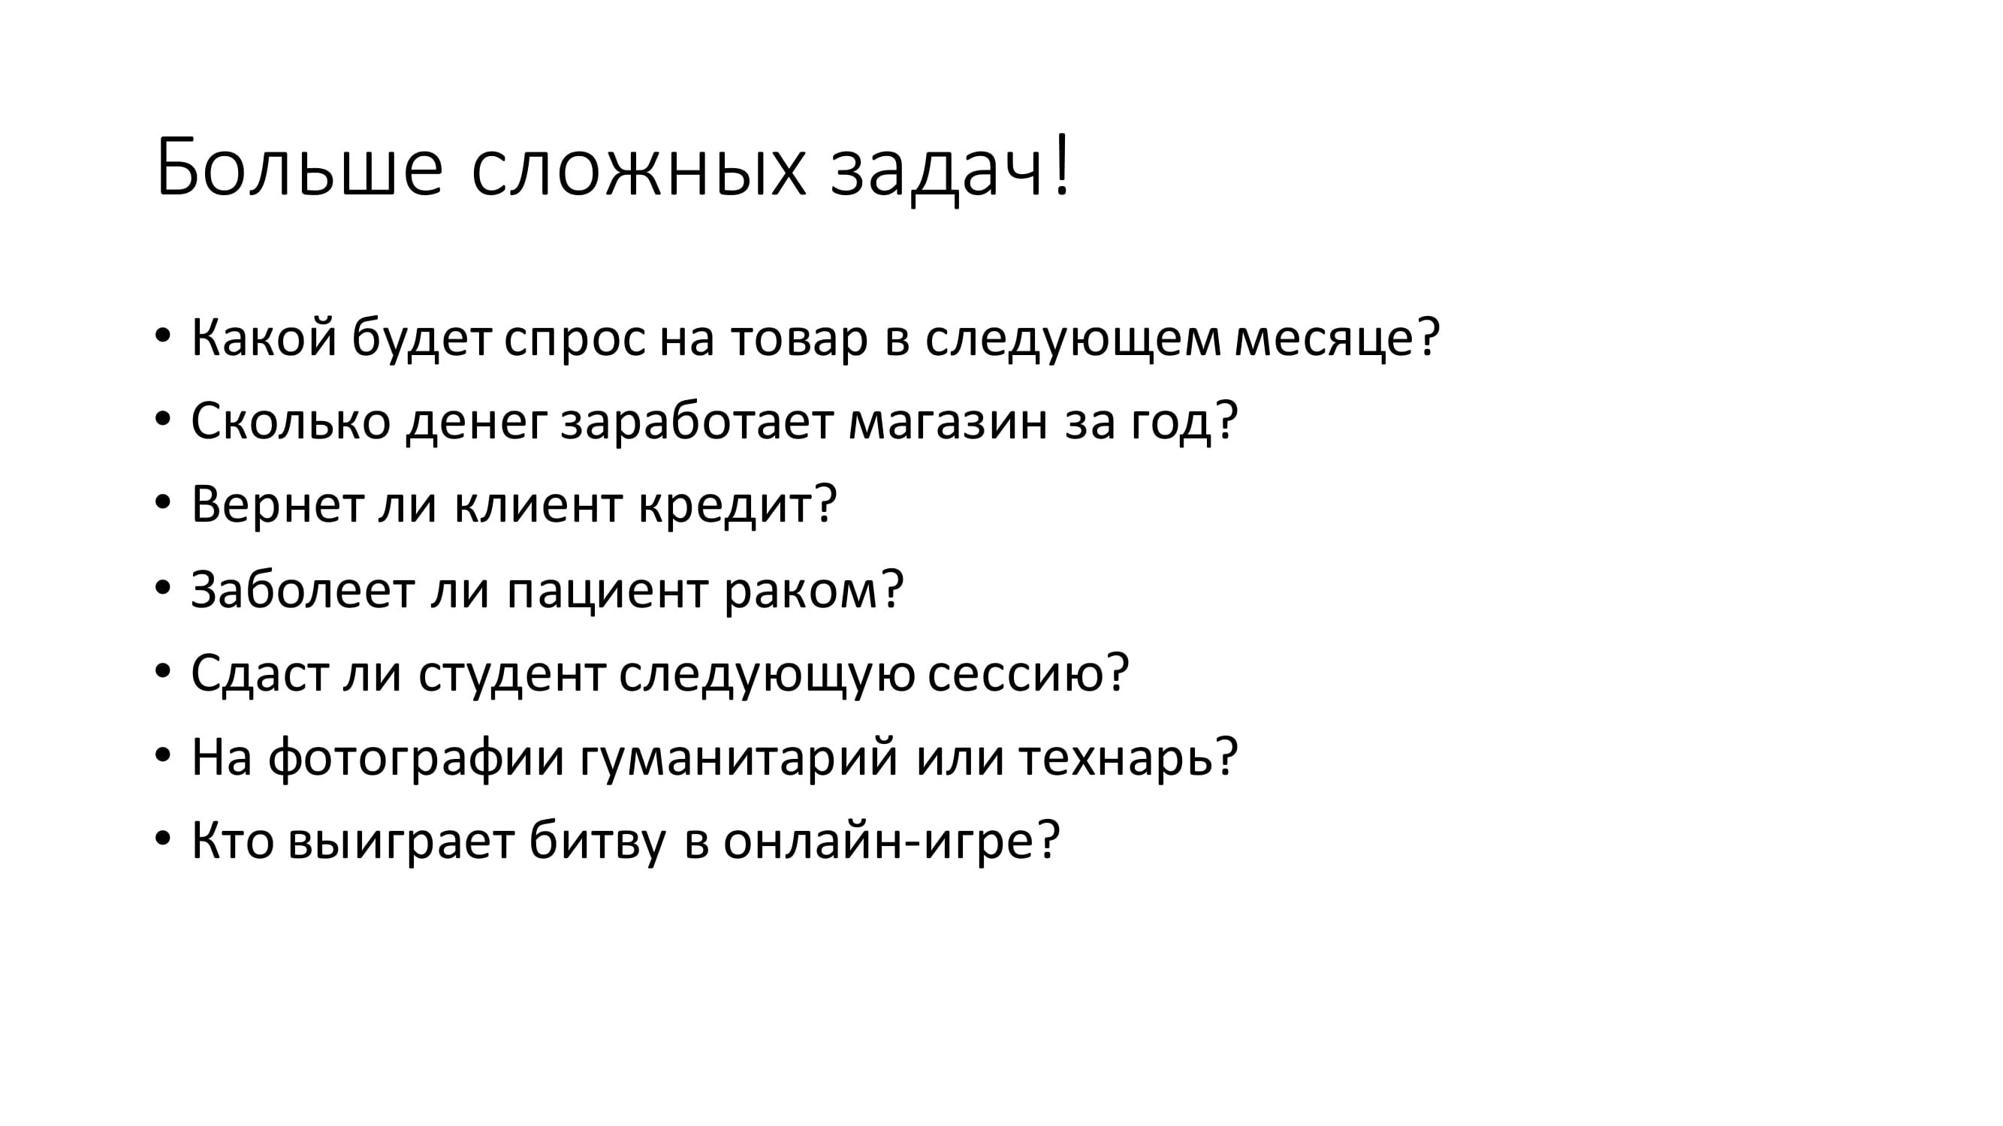

Slide 35
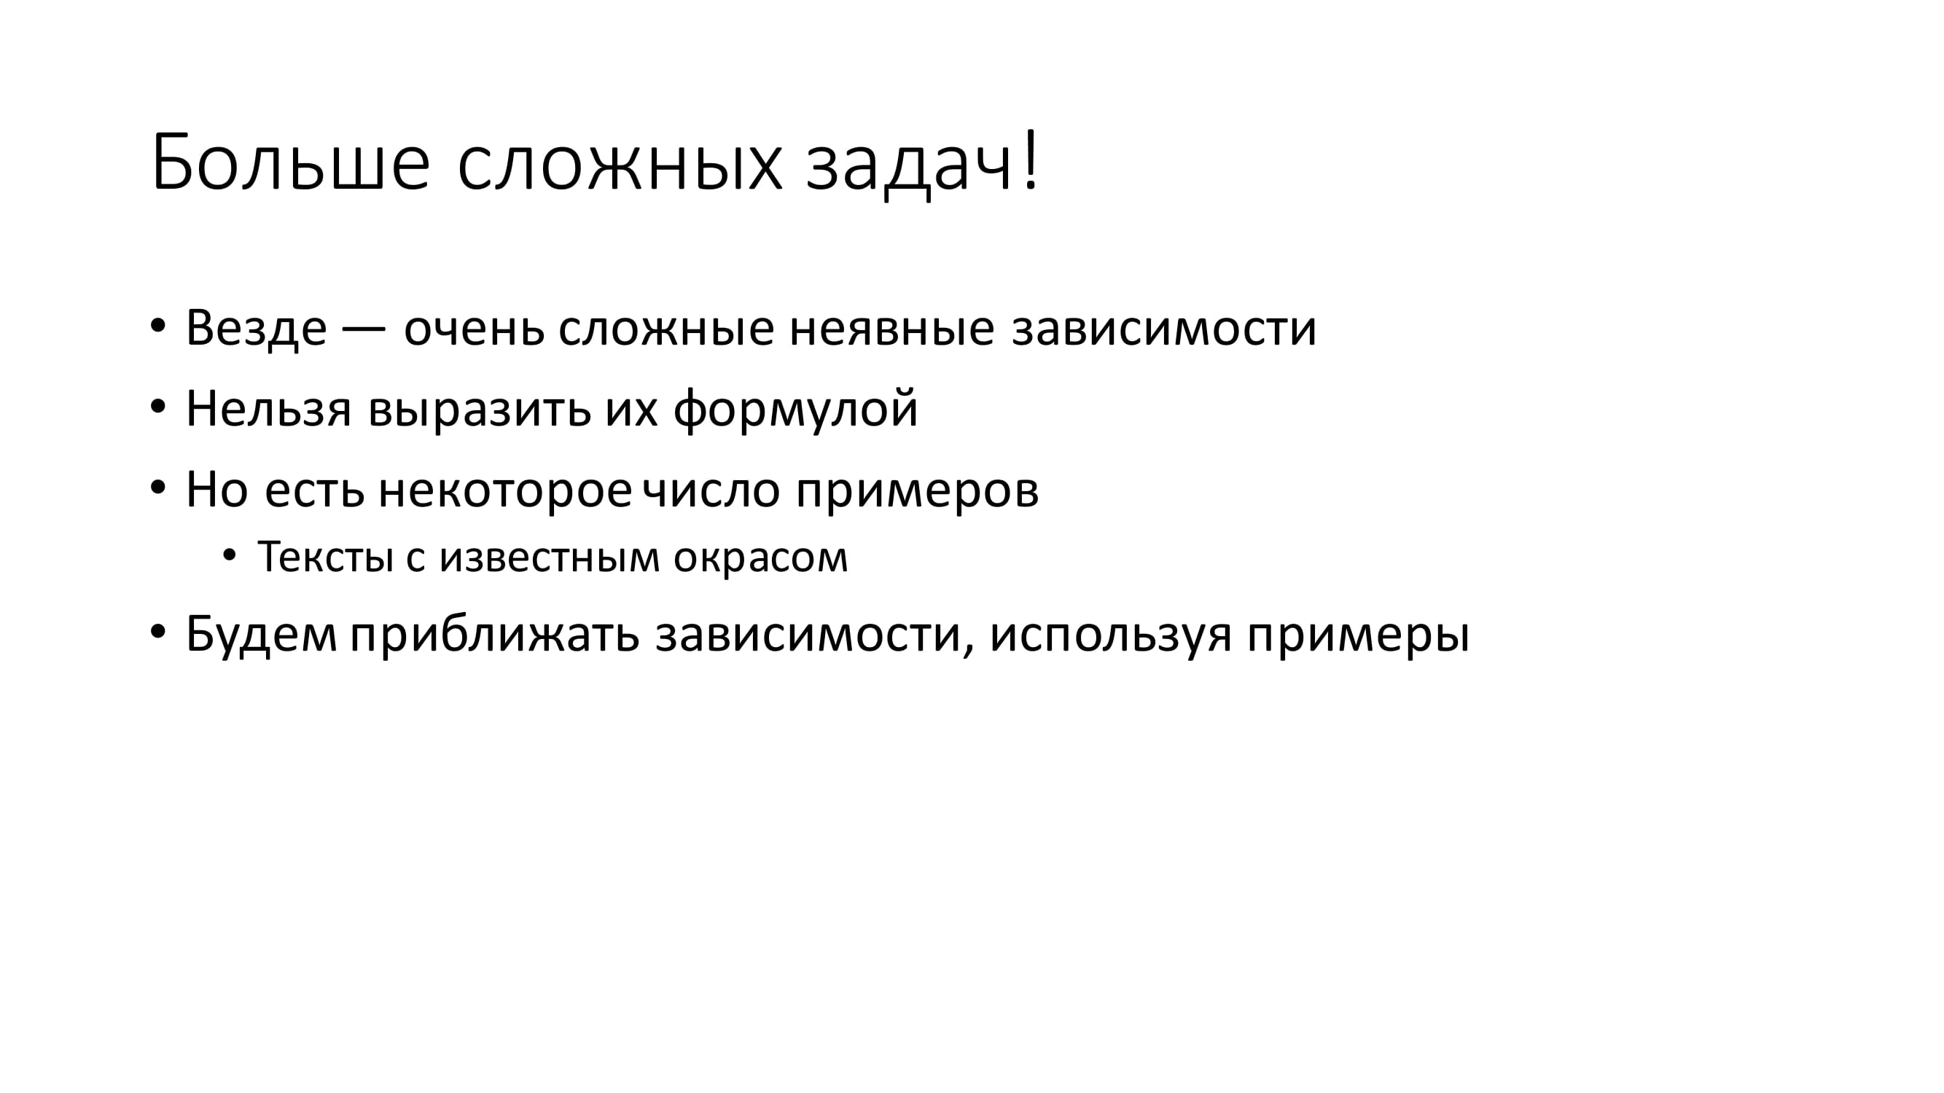

Slide 36


Slide 37


Slide 38
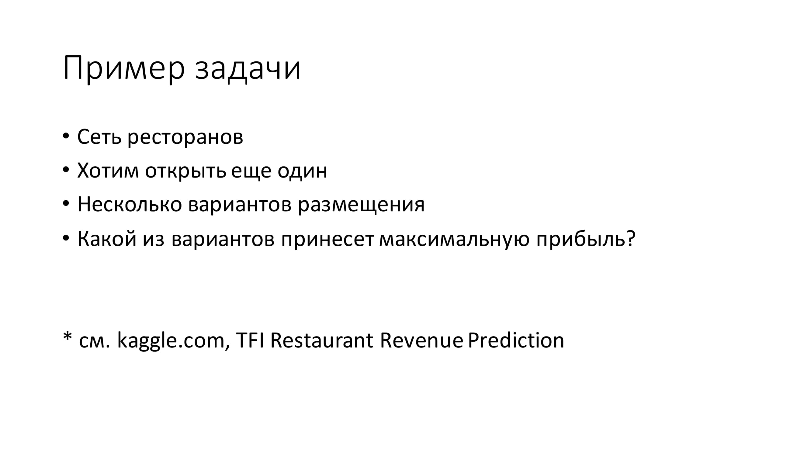

Slide 39
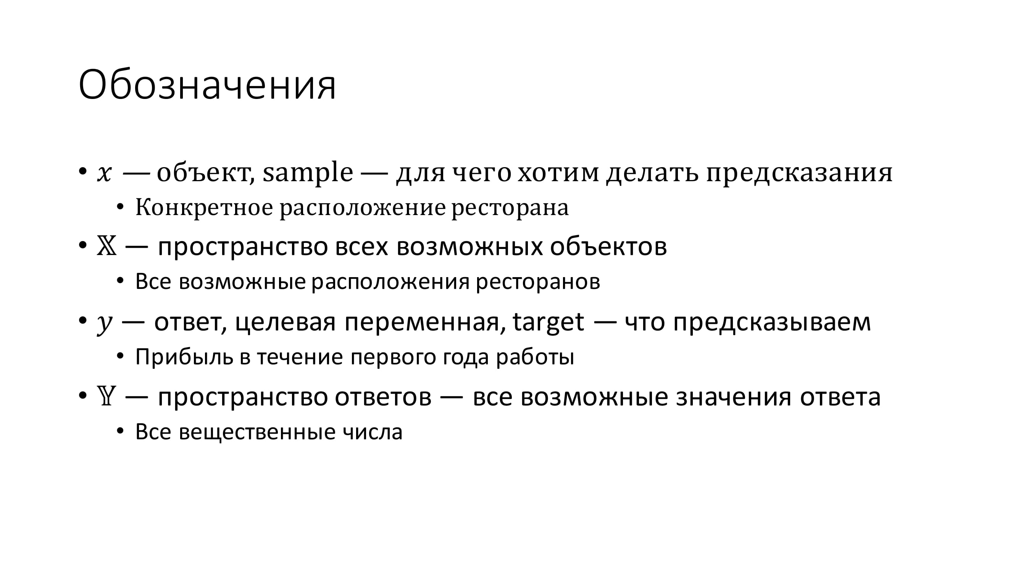

Slide 40
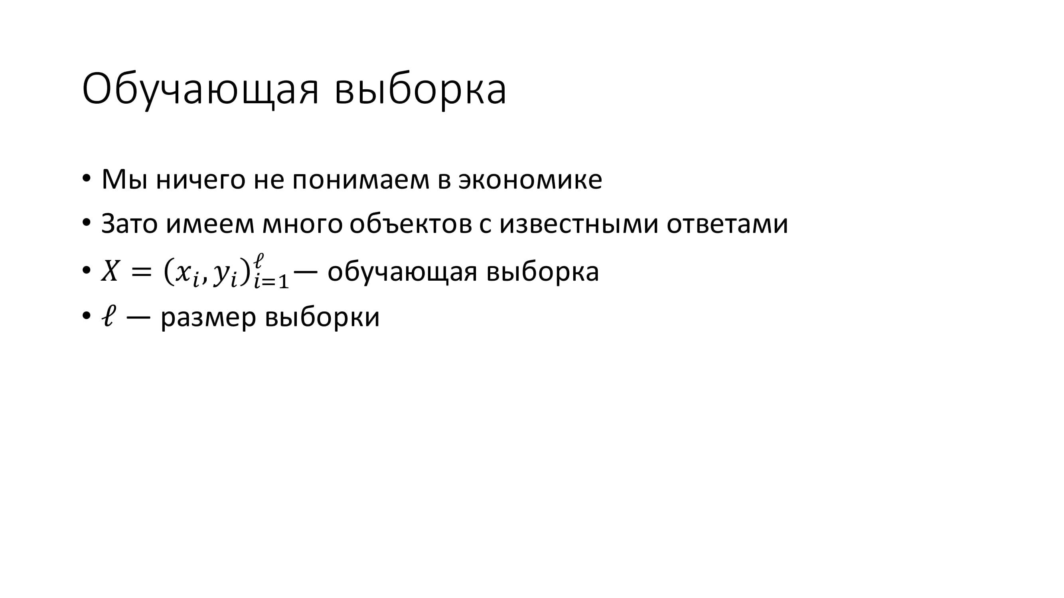

Slide 41
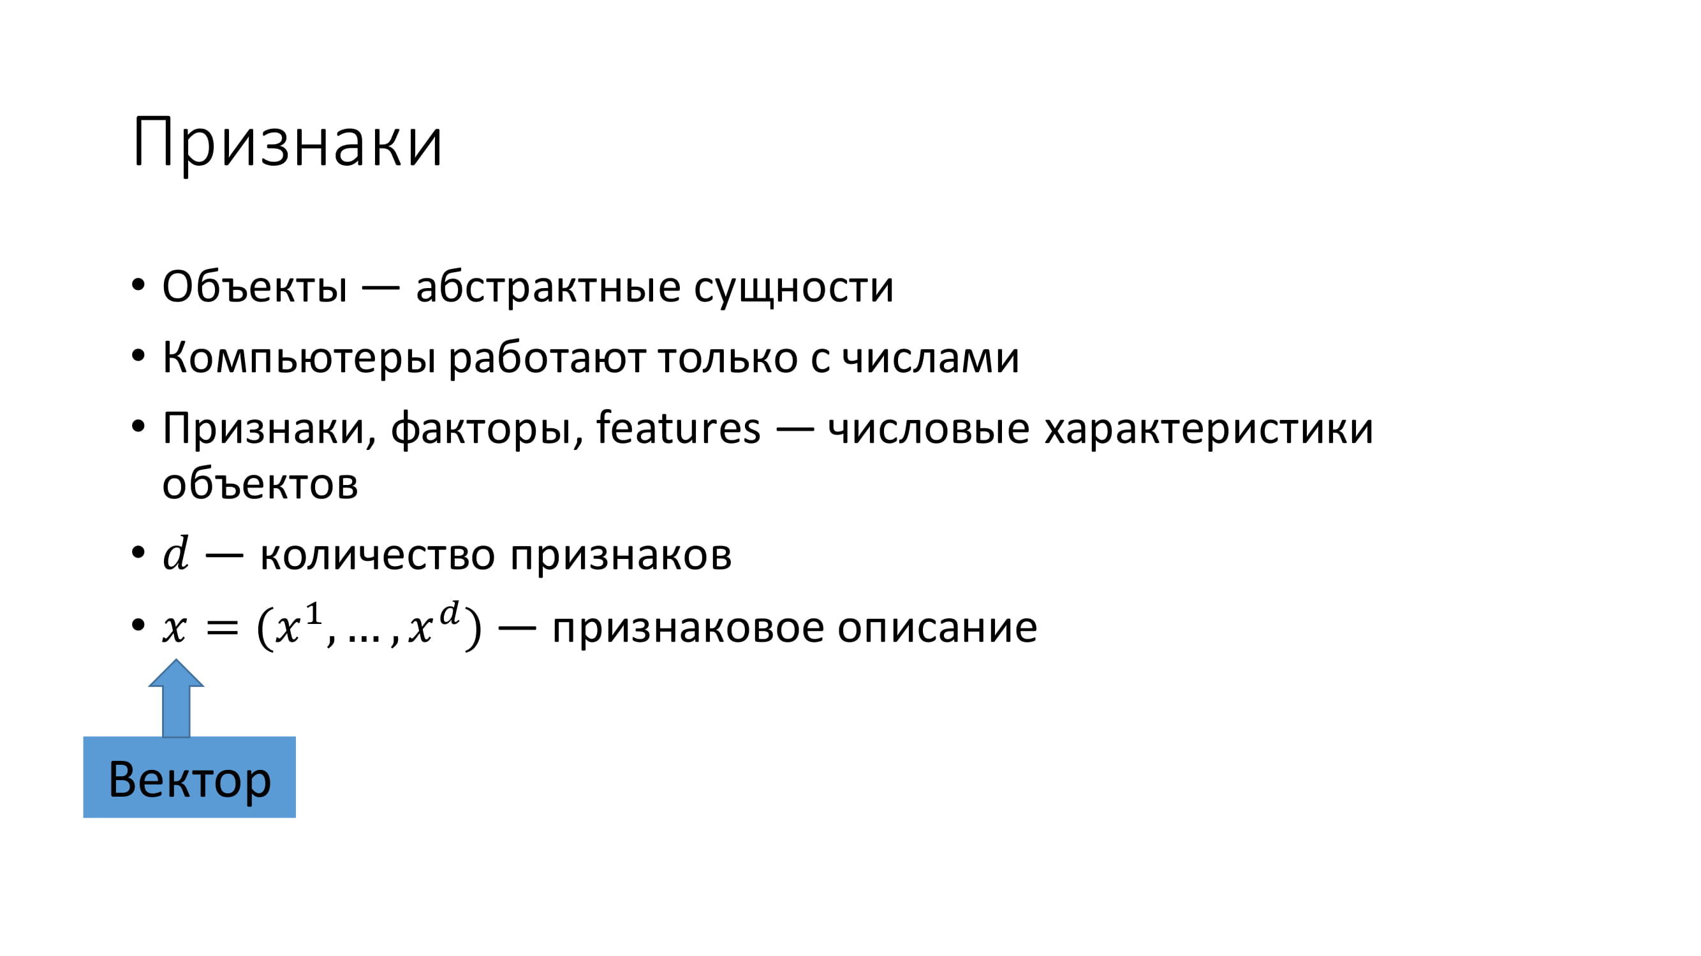

Slide 42
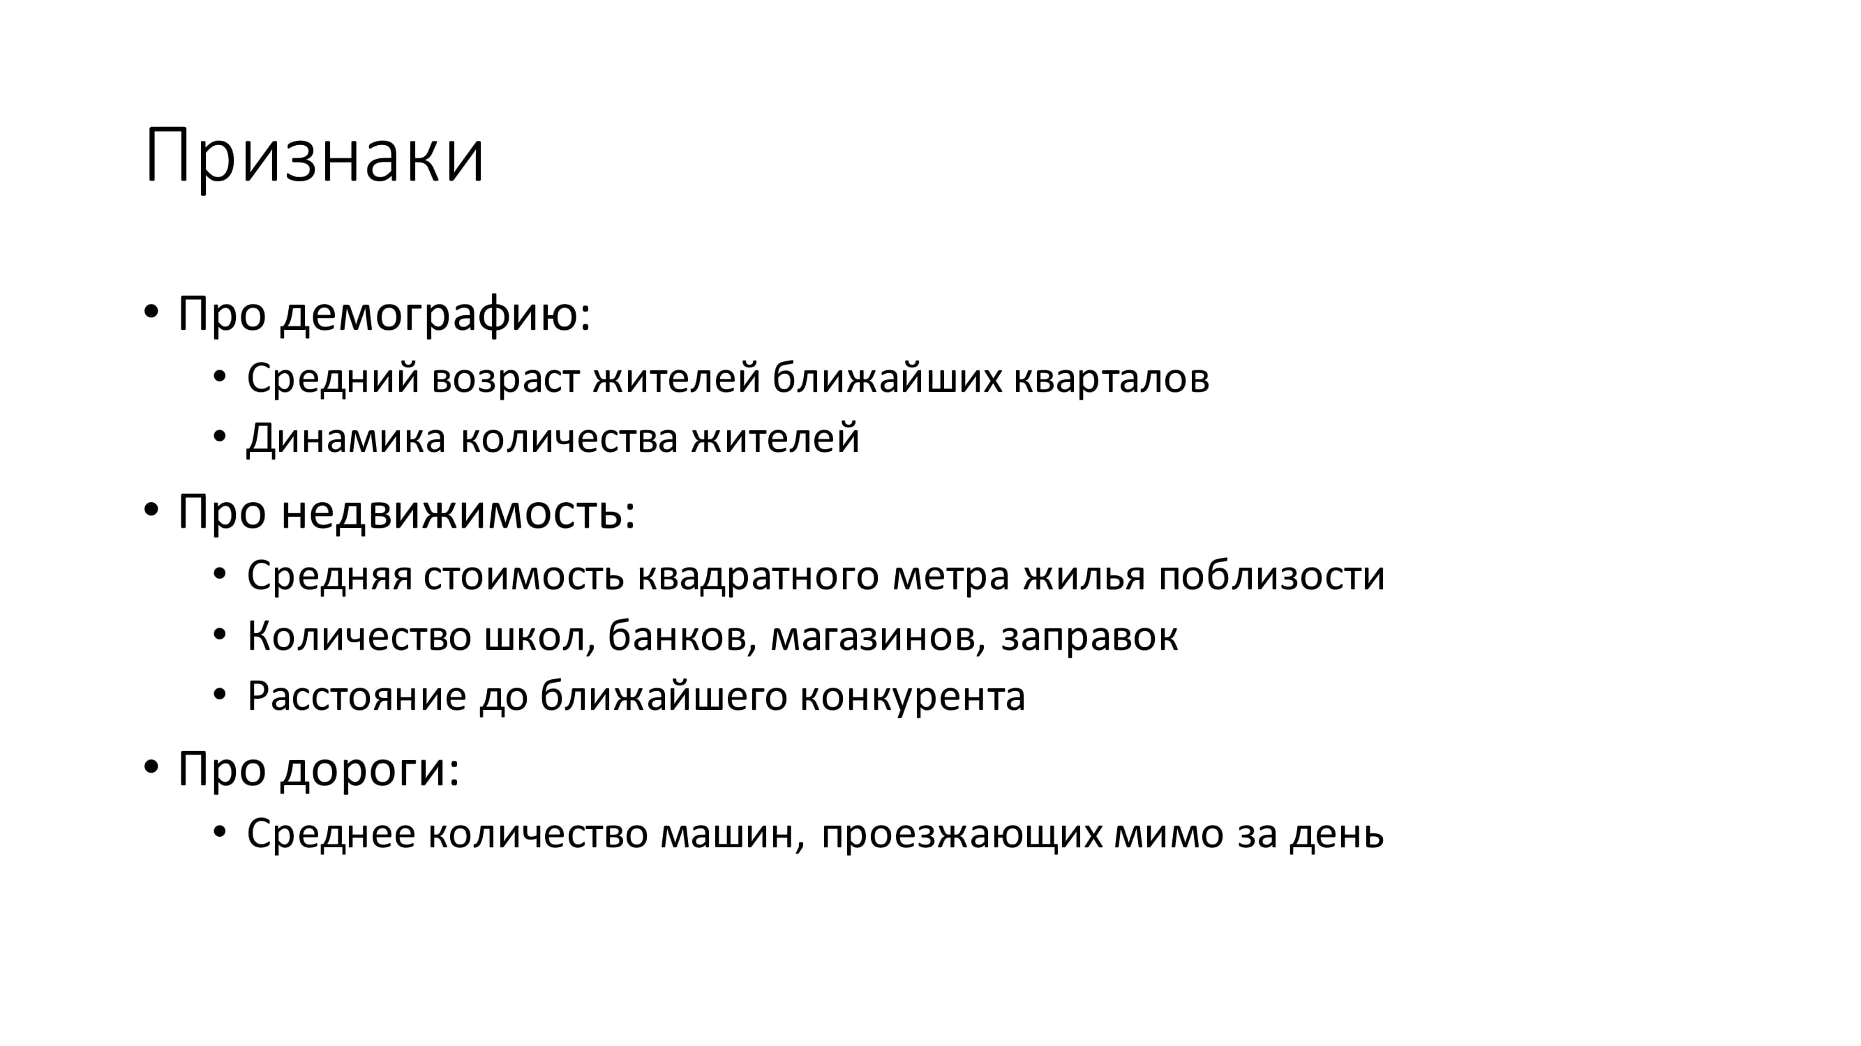

Slide 43
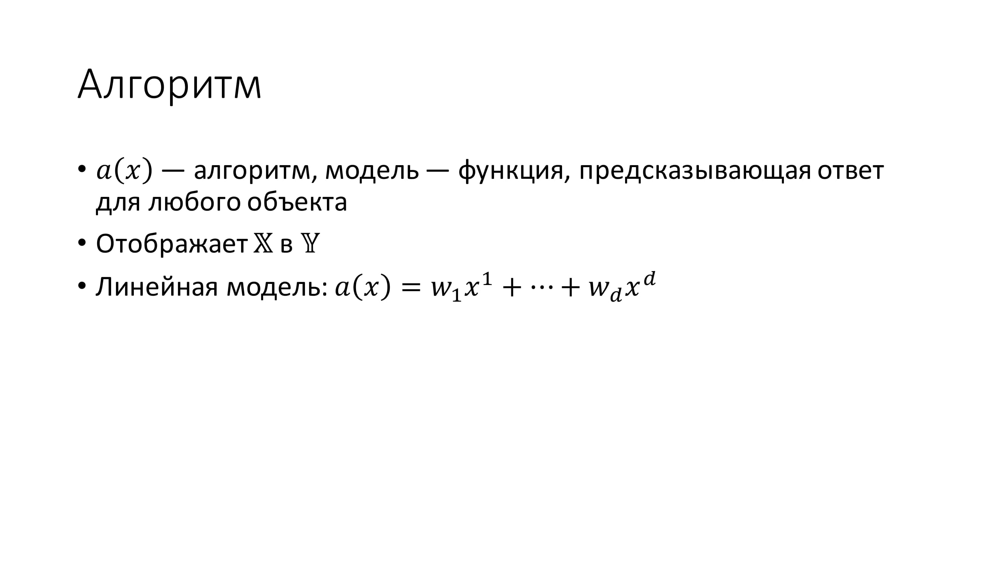

Slide 44
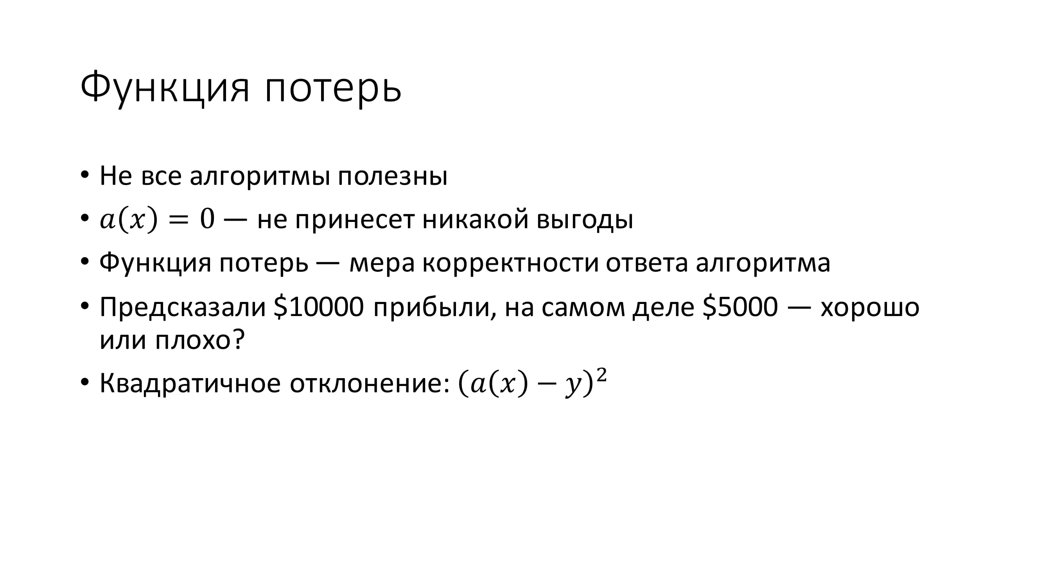

Slide 45
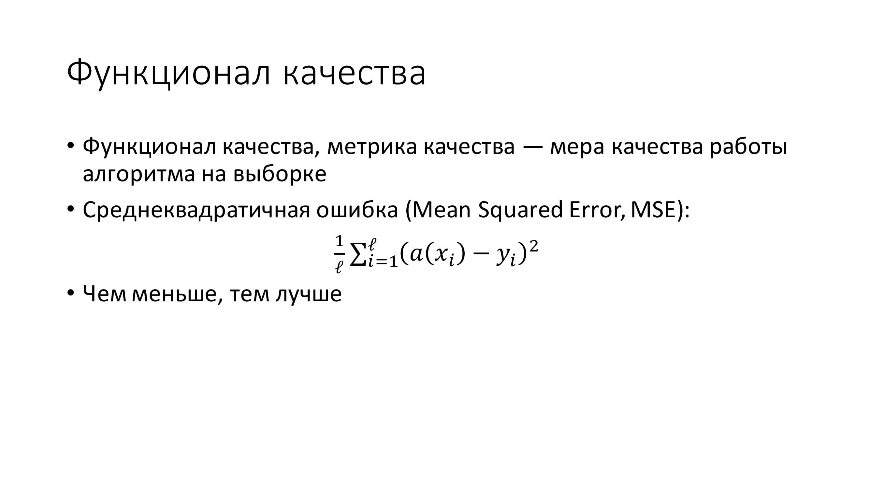

Slide 46


Slide 47
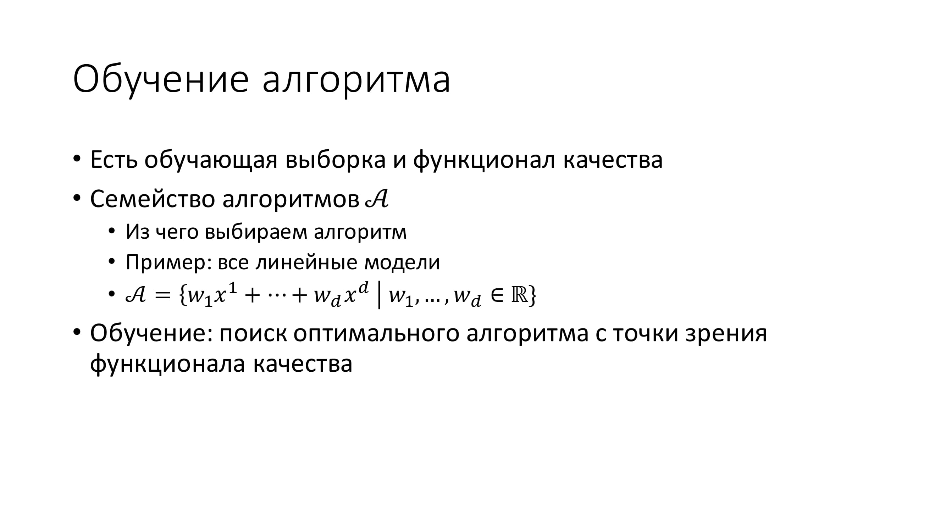

Slide 48
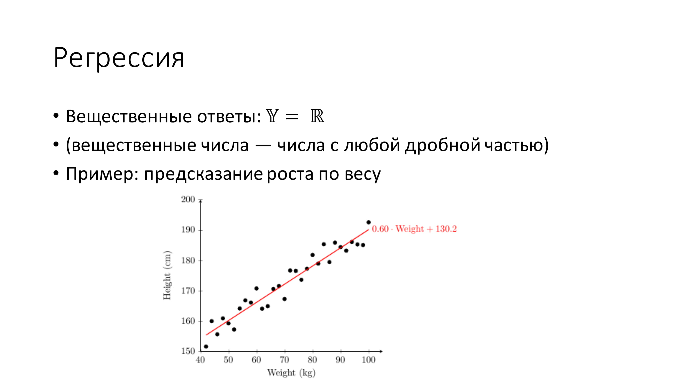

Slide 49
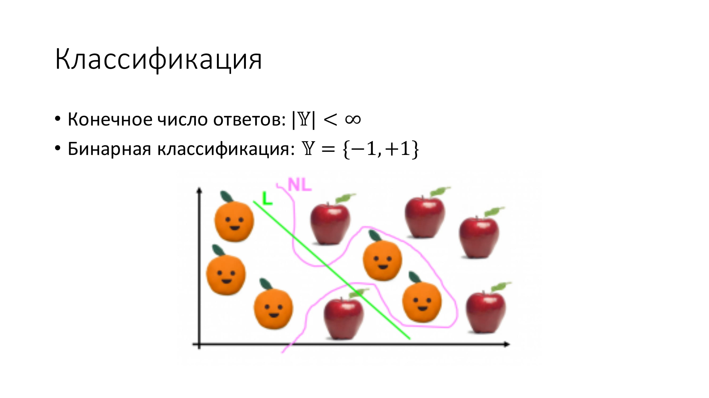

Slide 50
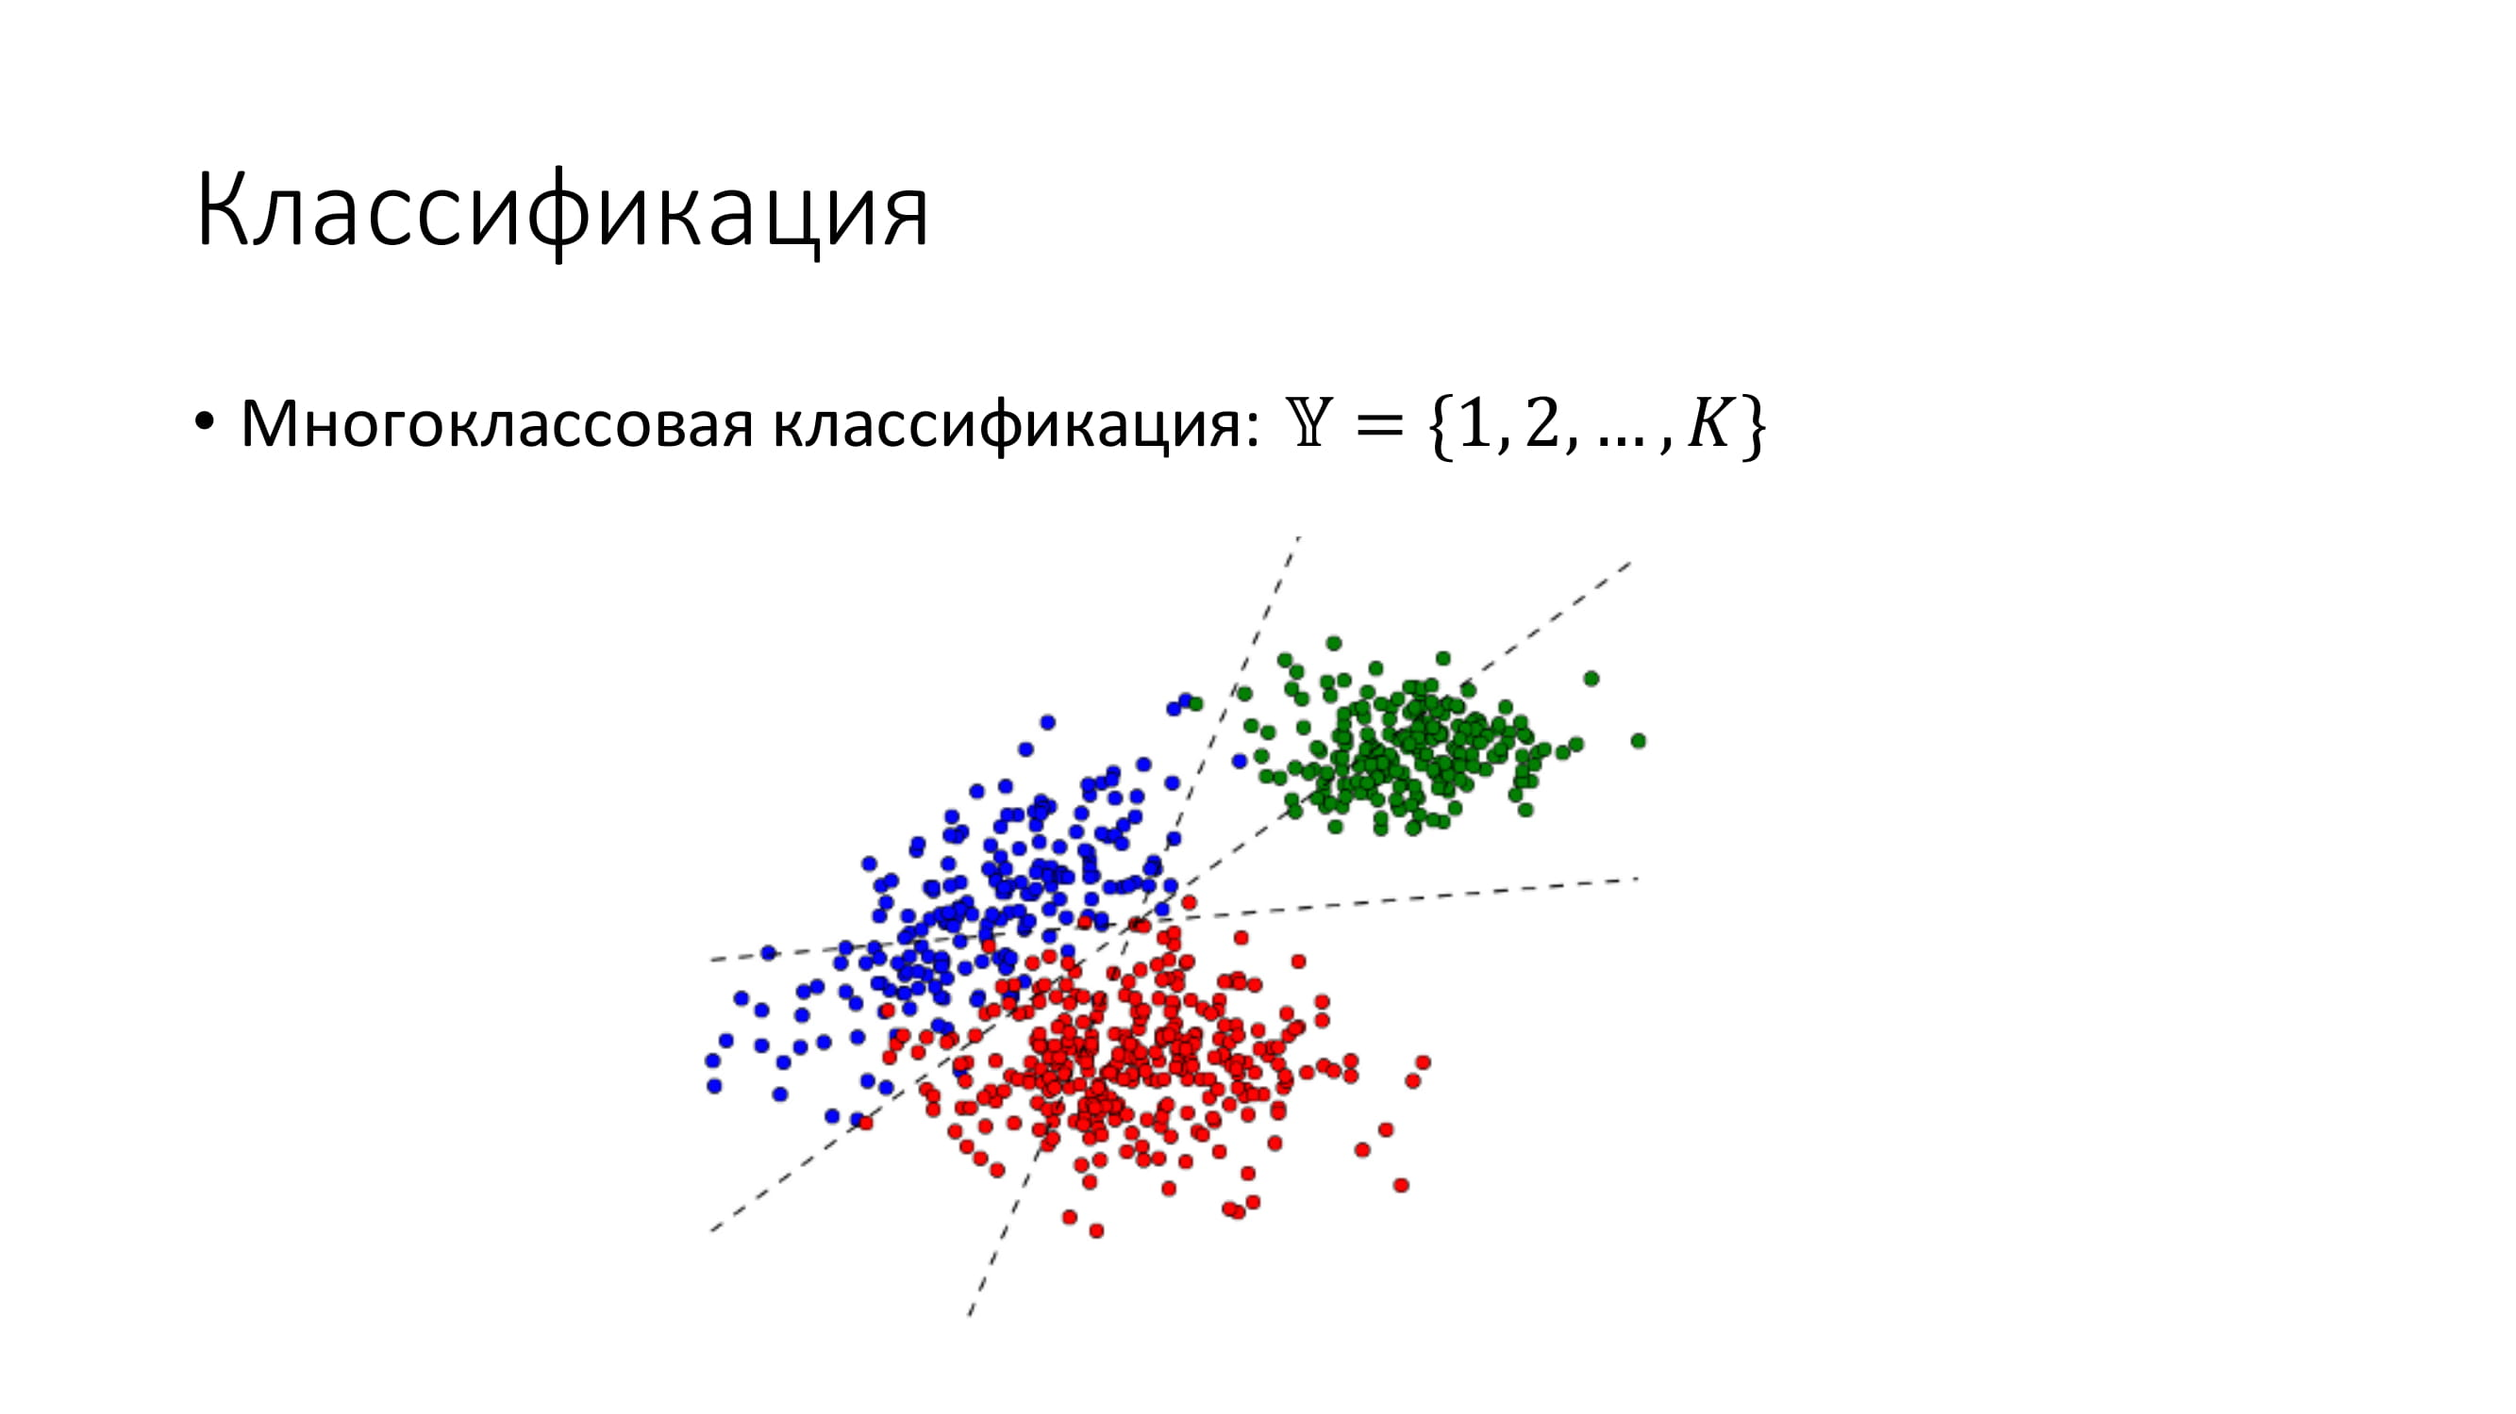

Slide 51
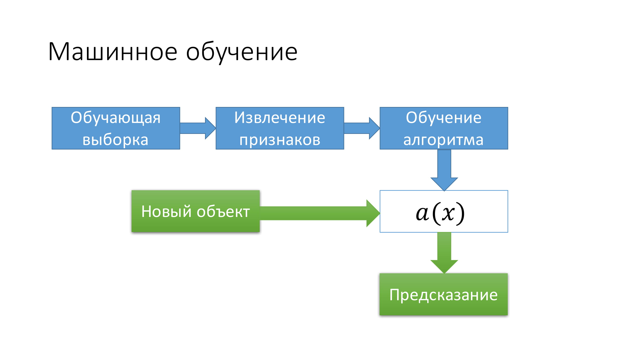

Slide 52
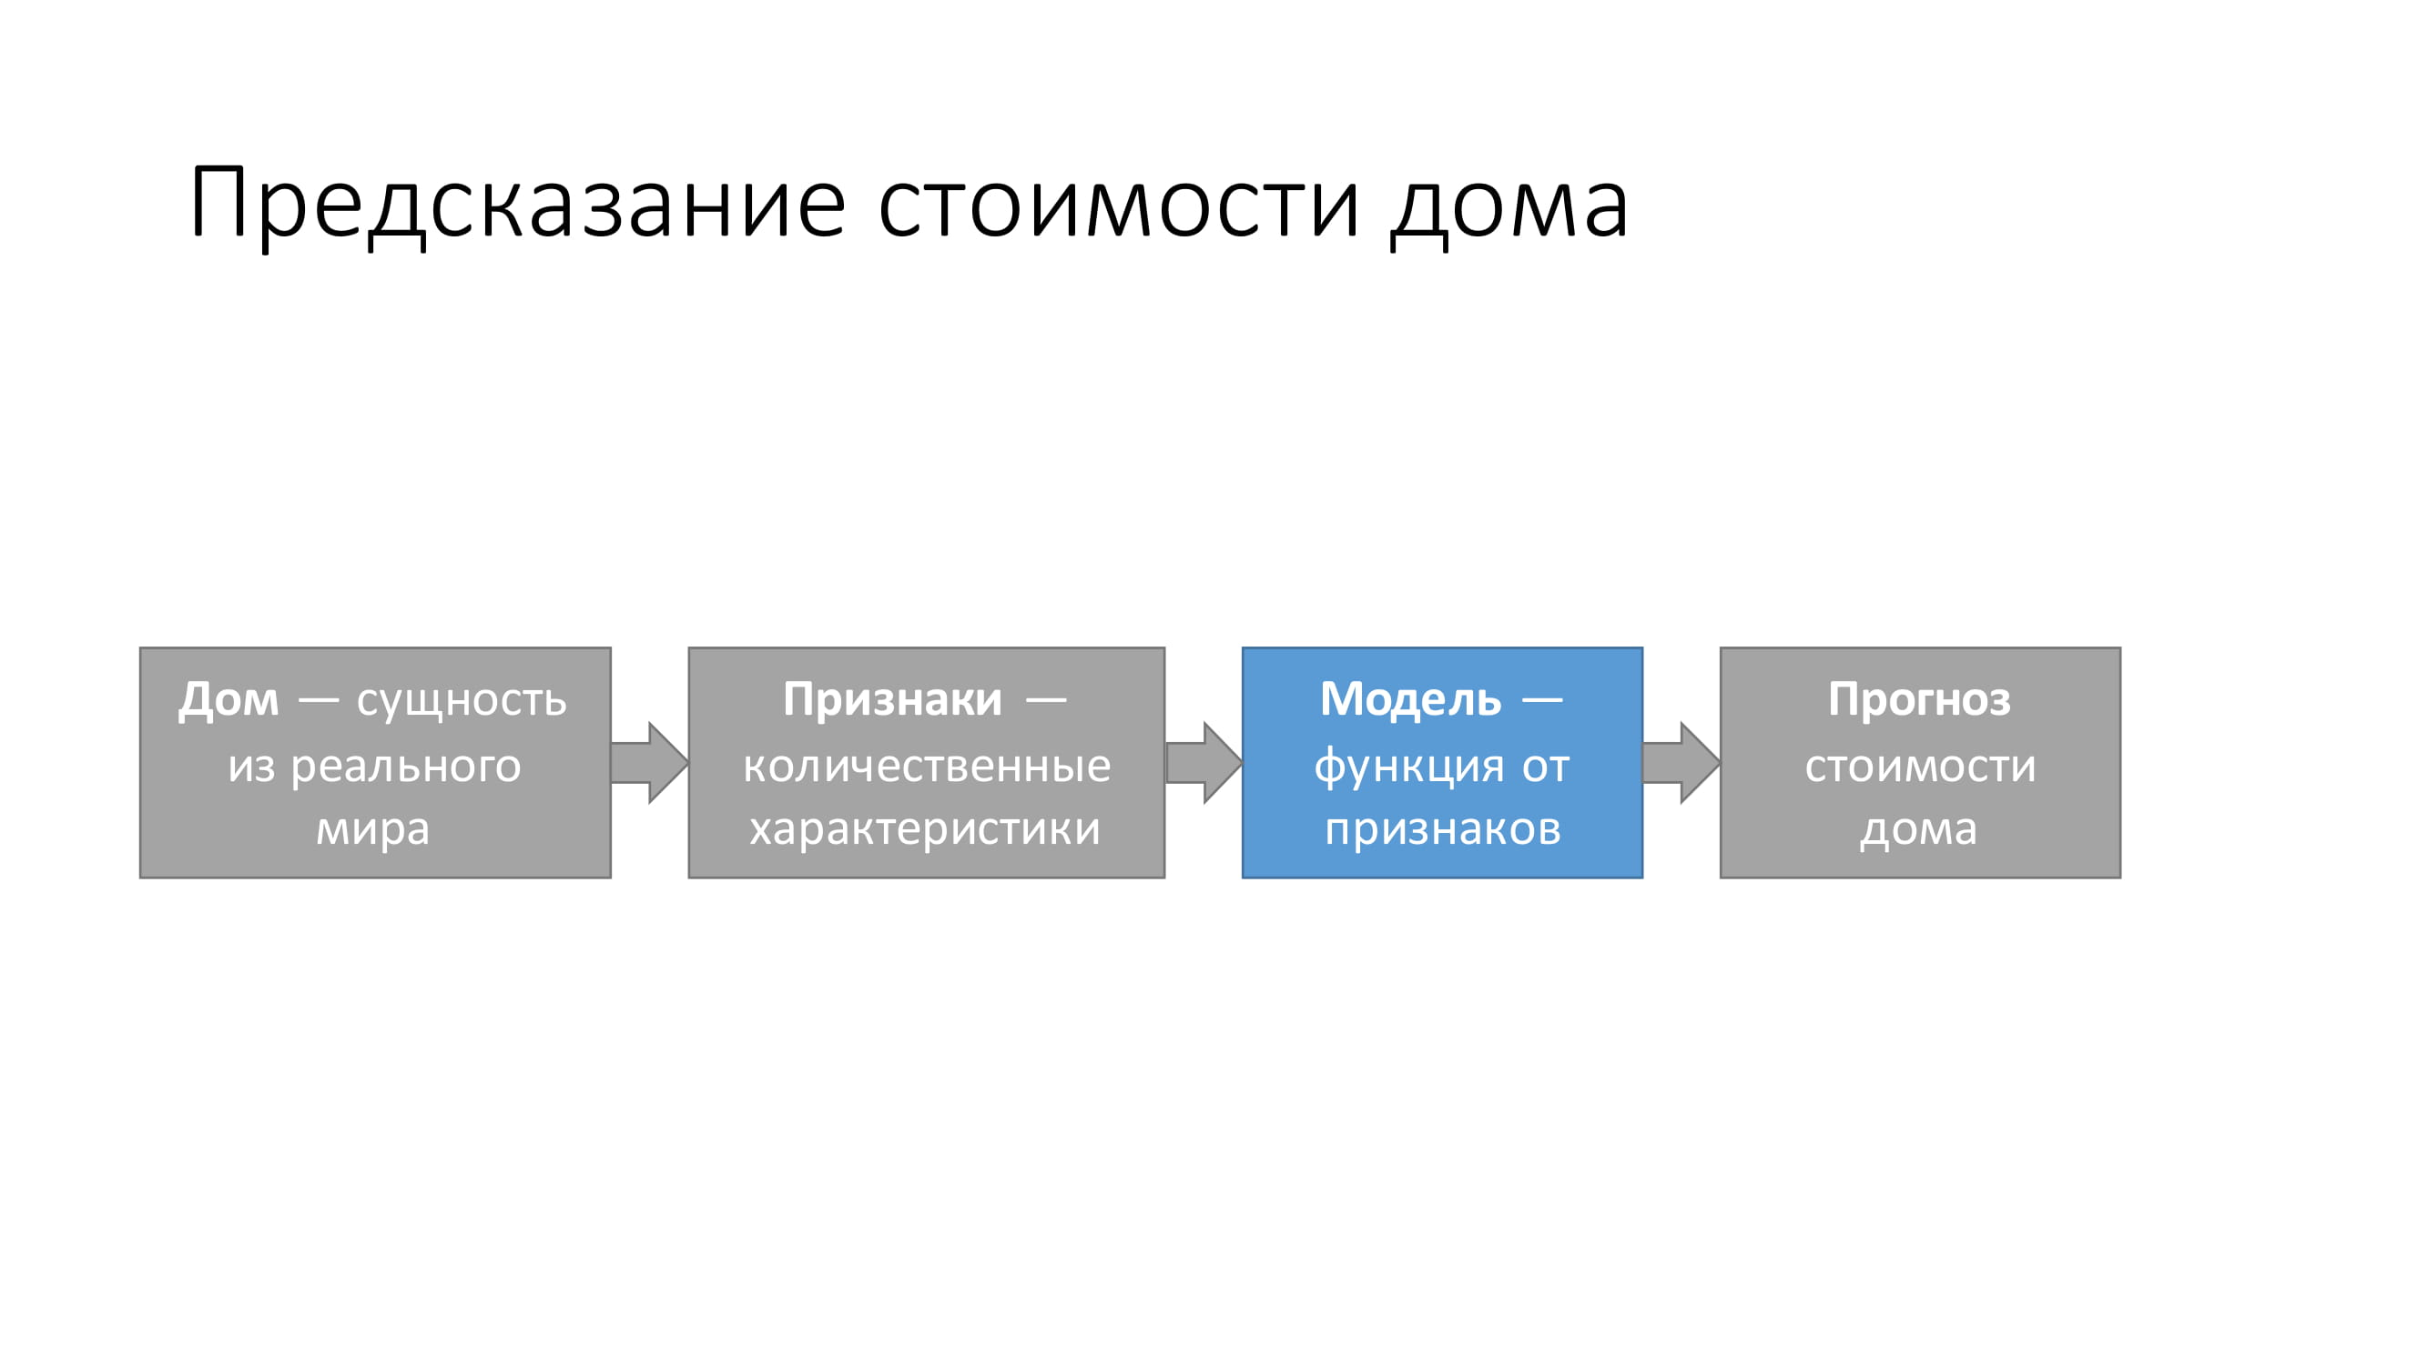

Slide 53
5.2. Библиотека Scikit-Learn
Базовые функции
train_test_split
fit
predict

Slide 54
6. Практический кейс применения Python на реальных данных
6.1. Сбор данных
6.2. Анализ данных и визуализация
6.3. Построение продвинутых моделей с помощью подбора гиперпараметров модели
6.4. Построение веб-сервиса с использованием построенной модели

Slide 55
Спасибо за внимание!

